Slide 1

Le potenze
Classe VE Siciliano
Ambito logico- Matematico
Ins. Iaccarino Tiziana

Slide 2

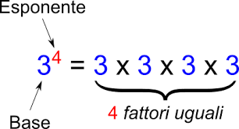

Questo tipo di scrittura si chiama potenza. La base indica il numero che viene preso in esame. L'esponente indica quante volte la base viene moltiplicata per se stessa. Quando l'esponente di una potenza è 2 il prodotto si chiama numero quadrato(per esempio: 8² si legge ” otto alla seconda ” oppure 2 otto al quadrato”).

Slide 3
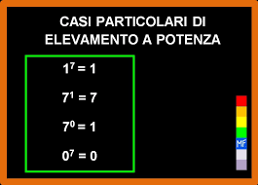
Copia e incolla il link…vedrai quanto ti sarà utile
per consolidare ciò che hai già appreso.
https://youtu.be/L6qvczdtrEo

Slide 4
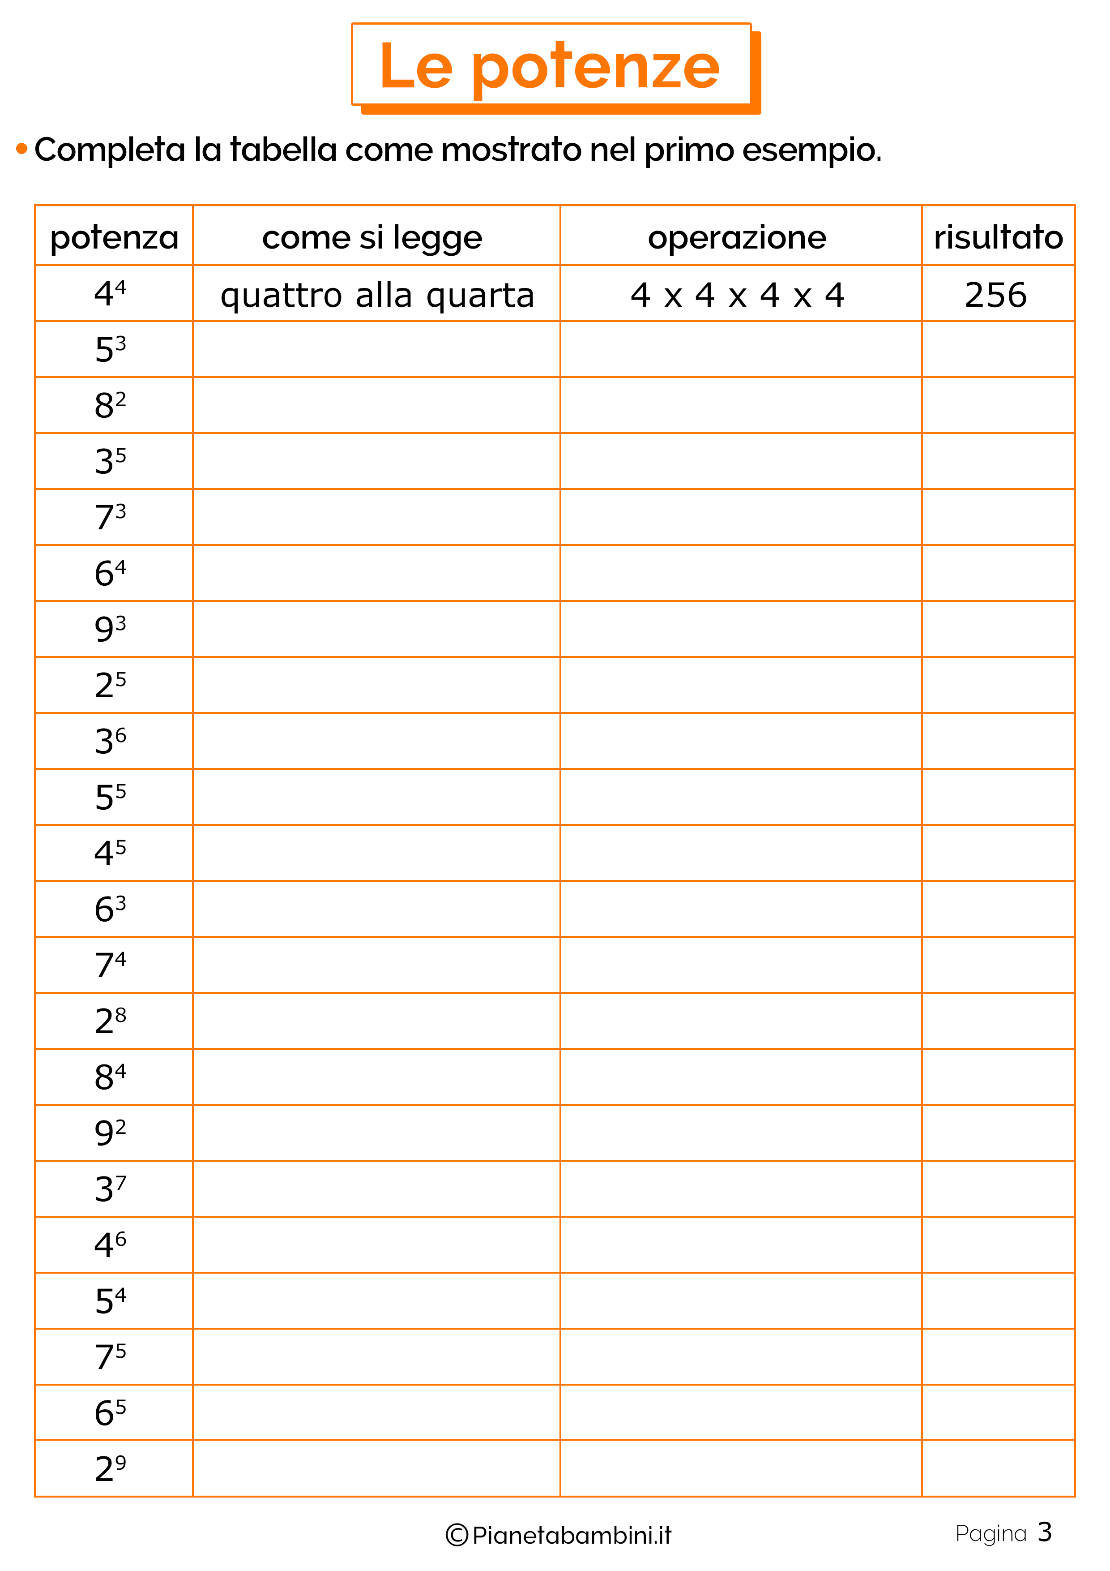

Adesso tocca a te…
Ricopia la scheda o stampala .
Completa come mostrato nell’esempio.

